Slide 1

㈜유비원 시스템구축 프로젝트
업무화면 UI 가이드
요약본 2016.01.25

Slide 2
01.
02.
03.
가이드 사용안내
UI 정의
Style Guide
목차
Index
- 기본
- 카테고리 분류기준
- 폰트
- 목록
상세
기타
팝업
버튼
게시판

Slide 3
01
가이드 사용안내
UI 가이드는 개발자가 화면 설계 중 명확한 결정을 내리기 어려울 때, 사용자 기준으로 올바른 선택을 할 수 있도록 도와준다.
또한 개발자들 간에 발생할 수 있는 화면 구성의 격차를 최소화하여 일관된 화면을 제공할 수 있다.
사용자 측면
개발자 측면
사용시간 단축
사용자 학습시간 단축
사용자의 환경, 사용행태, 경험이 고려된
최적의 시스템으로 업무 효율성 향상
인터페이스 설계 시간 단축
화면 설계 시 UI표준화를 효율적으로 진행
개발 후 운영단계에서 일관성 있는 UI관리
가이드의 원활한 활용을 위해 하기 사항을 명확히 이해하고 다음 단계를 진행한다.
1. 디자인(UI) 표준 가이드 내 이미지 예시 안내
- 가이드 내 이미지는 개발 시스템의 컨텐츠 특성을 반영한 디자인으로 사용함.
- 가이드 내 모든 이미지는 예시(sample image)이미지로 간주하고 예시를 별도로 표시하지 않음.
2. UI 표준 템플릿(HTML형식) 사용 안내
- UI 표준 템플릿은 v1.4에서 제시하는 “HTML5 권장”에 의거 제작되었음.
- UI 표준 템플릿은 HTML5의 언어와 문서선언을 사용하여 브라우저 호환성을 지원함.
- HTML5 제작 & HTML4.01 양 버전에서 HTML과 CSS의 요소와 속성을 변경하여 사용할 수 있도록 제공됨.
- UI 표준 템플릿 내 제공된 디자인(폰트, 텍스트, 컬러 등 모든 시각적 요소 등)은 시스템의 컨텐츠 특성을 반영한 디자인으로 재구성하여 제작함.

Slide 4
01
가이드 사용안내
기본환경
- 문서타입 : html5 (단, IE8에서 html5를 지원하지 않기 때문에 html5.js를 반드시 써준다)
- 브라우저 환경 : IE8.0 ~ , 크롬
- 기준 해상도 : 1280*n (세로스크롤 생성시 컨텐츠 width : 1260px, 간혹 1024인 프로젝트 존재)
화면구조
ub-page > ub-frame > ub-layout > ub-control
- ub-page : 페이지를 구성하는 가장 기본 단위. document.body의 최상단 클래스명으로 정의한다.
- ub-frame : 페이지를 구성하는 커다란 레이아웃을 지칭하는 클래스. 유형에 따라 분류됨 (ex - top, contents)
- ub-layout : 컨텐츠 프레임에 표지되는 영역의 layout정의. 서브 클래스를 가질수 있다. (ex - search, list, button, paging..)
- ub-control : 페이지를 구성하는 요소. 서브 클래스를 가질수 있다. (ex - table, input, select, label..)
Css 구분 기준
기본 위치 : page/css
- base.css : 주요 태그의 리셋, 공통 클래스
- layout.css : 화면의 레이아웃 잡는 용도
- style.css : 디자인 구현 및 각각의 컨트롤 (버튼, 테이블, 아이콘, jqgrid)
- main.css : 메인 포탈 화면. 프로젝트마다 유니크
- dashboard.css : 프로젝트에 따라 유,무가 결정되고, 프로젝트마다 유니크 함
프로젝트에 따라 변경될 경우 : page/css/site
- layout.css : (위를 기반으로 하여) 화면의 레이아웃 잡는 용도
- style.css : (위를 기반으로 하여) 디자인 구현 및 각각의 컨트롤, 프로젝트마다 추가되는 페이지 작업

Slide 5
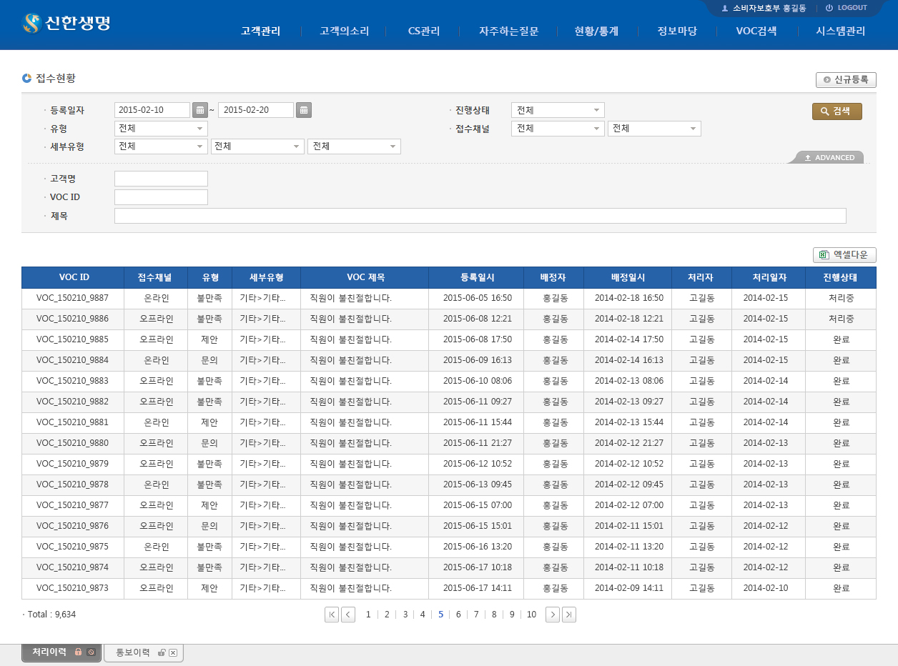
02
UI 정의
UI(User Interface)의 구조는 GNB 영역(Global Navigation Bar Area), 컨텐츠 영역(Contents Area), History 영역(History Area)으로
구성된다.
1
GNB Area
2
Contents Area
3
History Area
1
Global Navigation Bar Area
포탈 및 업무화면의 모든 페이지에서 동일하게 보여지는 영역이며, 주요한 공통기능, 그룹 메뉴 및 카테고리간의 이동을 원활하게 지원한다.
Contents Area
정보나 데이터가 보여지는 영역에 해당되며 부분적으로 다른 페이지로 이동하는 링크를 포함한다.
타이틀, 버튼, 목록, 상세화면, 팝업 등 실제 컨텐츠가 구현된다.
History Area
탭을 이용하여 지난 조회이력들로 돌아갈 수 있다.
2
3

Slide 6
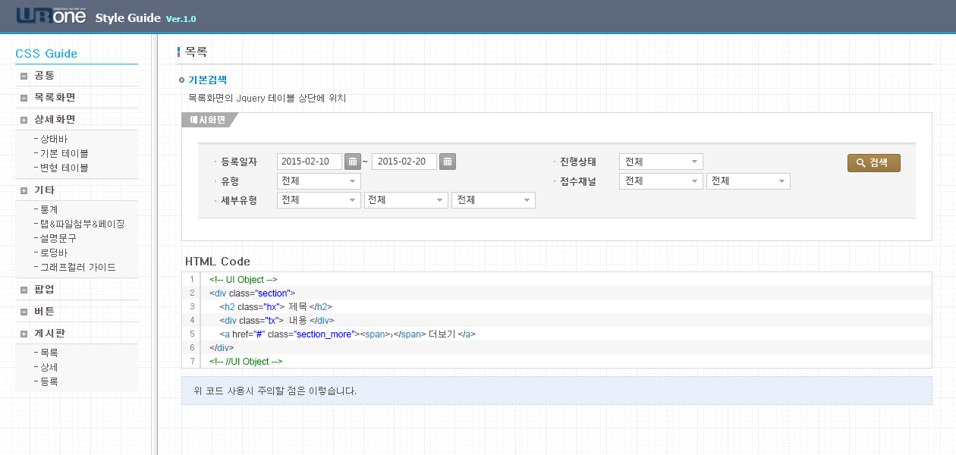
03
Style Guide
기본
본 가이드는 Contents Area에 구현되는 컨텐츠들을 카테고리별로 나누어 정리하였다.
프로젝트 투입 시 디자인팀에서 제작한 Style Guide ver1.0을 배포하여 카테고리를 선택해 사용한다.
PM은 이 문서를 모든 개발자와 반드시 공유하고, 충분히 숙지하여 일관된 인터페이스를 구축하도록 한다.
예시화면을 통해 작업화면 확인
위 화면에 대한 코드 복사
주의할 점 및 세부설명
카테고리 분류

Slide 7
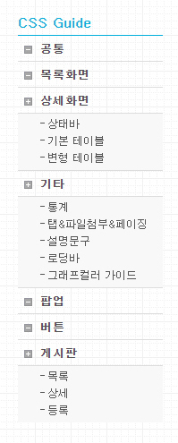
03
Style Guide
카테고리 분류기준
1) 해상도 및 브라우저 환경, 화면구조, CSS위치, 폰트 등에 대한 정의
2) 목록/상세화면에서 공통으로 적용되는 타이틀 html코드, 인풋박스 사이즈
목록화면의 검색(확장검색 포함)영역, jqgrid 테이블
1) 통계화면, 탭, 파일첨부, 페이징 등 상세화면에서 부가적으로 들어가는 영역
2) 설명문구 CSS 스타일, 로딩바
3) 통계 혹은 Dashboard에 사용하는 Chart Colorchip Guide
윈도우 팝업 가이드와 레이어팝업
종류 및 위치에 따른 버튼 가이드
일반 게시판(공지, 댓글기능 포함) 가이드

Slide 8


03
Style Guide
폰트
모든화면의 기본폰트는 [ 맑은고딕 12px #444444 ] 로 한다.
또한, 포인트 컬러 사용시 메타에서 color에 font color=”red”로 사용하지 말고 위 포인트 컬러의 클래스를 사용한다.
- 포인트컬러 1 : 맑은고딕 12px #db482b / 클래스명 : txt-color01
- 포인트컬러 2 : 맑은고딕 12px #4b6aa9 / 클래스명 : txt-color02
1) 상단 GNB 대메뉴 : 맑은고딕 Bold 15px (컬러는 프로젝트에 따라 변경)
2) 타이틀 : 맑은고딕 Bold 15px (컬러는 프로젝트에 따라 변경)
3) 블릿 타이틀 : 맑은고딕 Bold 13px (컬러는 프로젝트에 따라 변경)
4) 팝업타이틀 : 맑은고딕 Bold 15px (컬러는 프로젝트에 따라 변경)

Slide 9
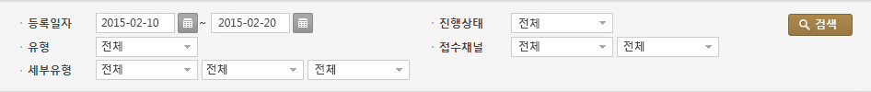
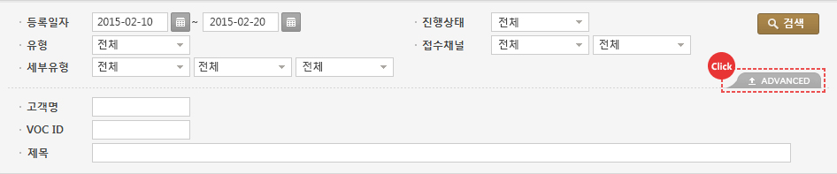
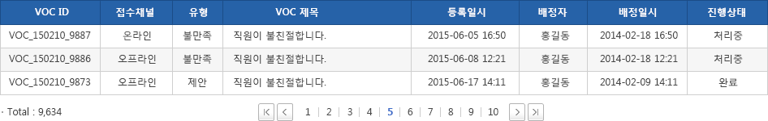
03
Style Guide
목록
목록 카테고리에서 확인할 수 있는 화면 스타일 : 기본검색, 상세(확장) 검색, jqgrid 테이블
1-1) 기본검색
1-2) 상세(확장)검색
2) jqgrid 테이블

Slide 10
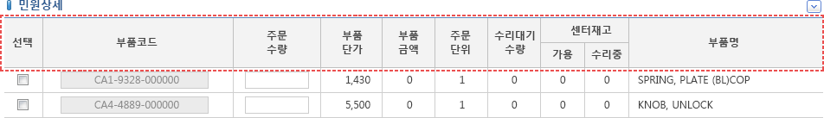
03
Style Guide
상세
상세 카테고리에서 확인할 수 있는 화면 스타일 : 상태바, 기본테이블, 상세목록 테이블, 변형테이블
1) 상태바
2) 기본테이블
3) 상세 목록테이블

Slide 11
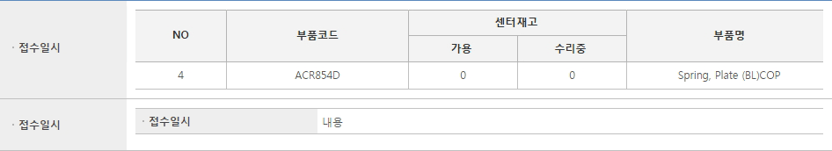
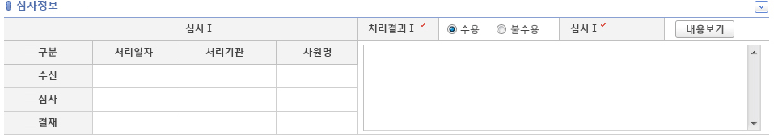
03
Style Guide
상세
상세 카테고리에서 확인할 수 있는 화면 스타일 : 상태바, 기본테이블, 상세목록 테이블, 변형테이블
4-1) 변형 테이블 – 테이블 안 테이블
4-2) 변형 테이블 – 혼합형 테이블

Slide 12
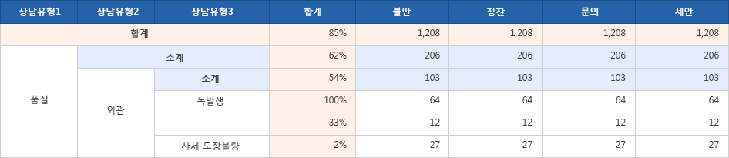
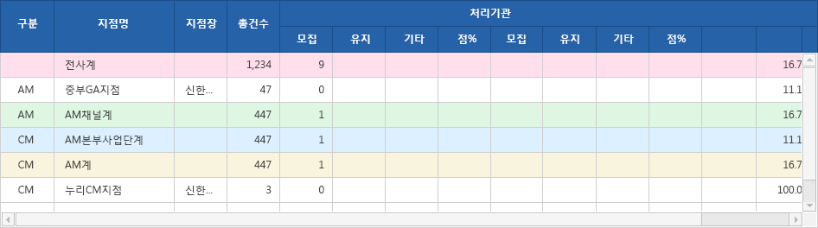
03
Style Guide
기타
기타 카테고리에서 확인할 수 있는 화면 스타일 : 통계 테이블, 탭, 첨부파일, 페이징, 설명문구, 로딩바, 그래프컬러가이드
1-1) 통계 테이블 – 소계, 합계
1-2) 통계 테이블 – 배경컬러

Slide 13
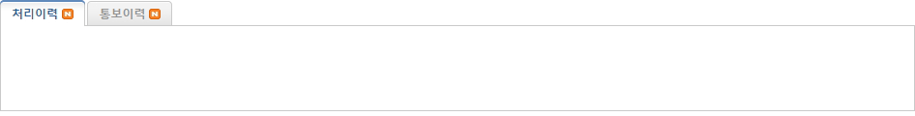
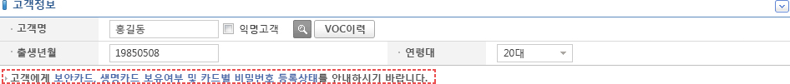
03
Style Guide
기타
2) 탭
3) 파일첨부
4) 페이징
5-1) 설명문구

Slide 14
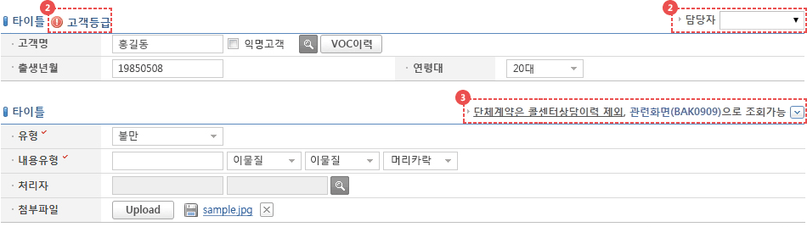
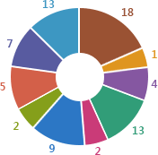
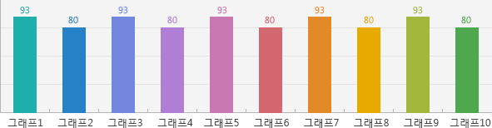
03
Style Guide
기타
5-2) 설명문구
6) 로딩바
7) 그래프

Slide 15
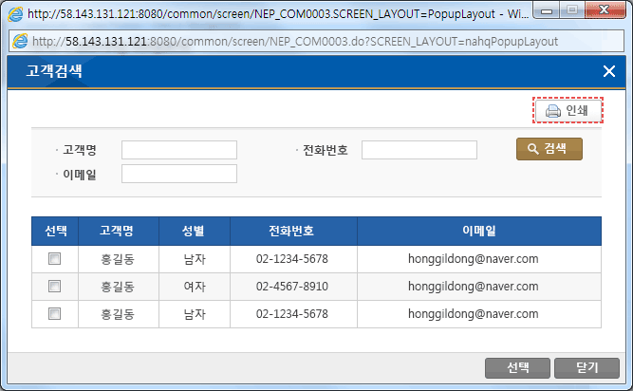
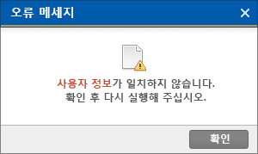
03
Style Guide
팝업
팝업 카테고리에서 확인할 수 있는 화면 스타일 : 윈도우 팝업, 레이어 팝업
1) 윈도우 팝업
2) 레이어 팝업

Slide 16
03
Style Guide
버튼
버튼 카테고리에서 확인할 수 있는 화면 스타일 : 종류 및 위치별 버튼
1) Page Control Button : 화면의 주요업무를 컨드롤하는 버튼으로 컨텐츠 최상단 또는 최하단에 배치
1-1) 우측상단 버튼
폰트 : 맑은고딕 Bold 12px #666666
배경이미지 : btn_page_top.gif
1-2) 좌측하단 버튼
폰트 : 맑은고딕 Bold 12px #ffffff
배경이미지 : btn_pageb_left.gif
1-3) 우측하단 버튼
폰트 : 맑은고딕 Bold 12px #ffffff
배경이미지 : btn_pageb.gif
2) Grid Control Button : 테이블 상단우측에 배치되어 그리드의 데이터를 저장, 삭제, 그리드 정보안내 등을 컨트롤
폰트 : 맑은고딕 Bold 12px #666666
배경이미지 : btn_tbl_top.gif

Slide 17
03
Style Guide
버튼
3) Contents Control Button : 단일 데이터, 정보를 컨트롤 함. 타이틀 옆에 위치
폰트 : 맑은고딕 Bold 12px #c0595d
배경이미지 : btn_title_side.gif
4) Search Control Button : 검색버튼
폰트 : 맑은고딕 Bold 12px #ffffff
배경이미지 : btn_srch_bg.gif
5) Contents Control Button : 테이블 안의 정보를 컨트롤
폰트 : 맑은고딕 Bold 12px #555555
배경이미지 : btn_tdiiner_bg01.gif
6) Popup Control Button : 팝업 하단위치
폰트 : 맑은고딕 Bold 12px #ffffff
배경이미지 : btn_popbtn_bg.gif
6) Icon

Slide 18
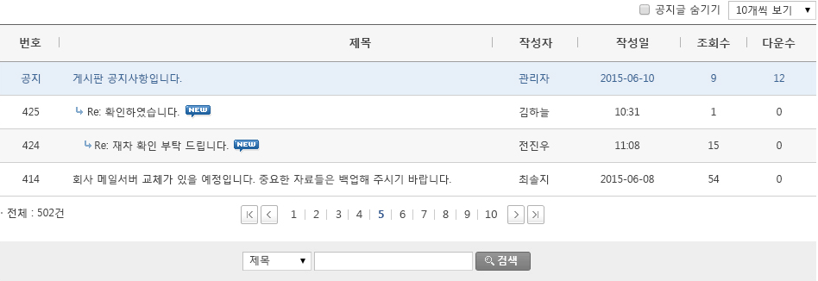
03
Style Guide
게시판
일반 게시판 카테고리 : 공지, 댓글 기능이 있는 일반게시판 관련 스타일
1) 목록

Slide 19
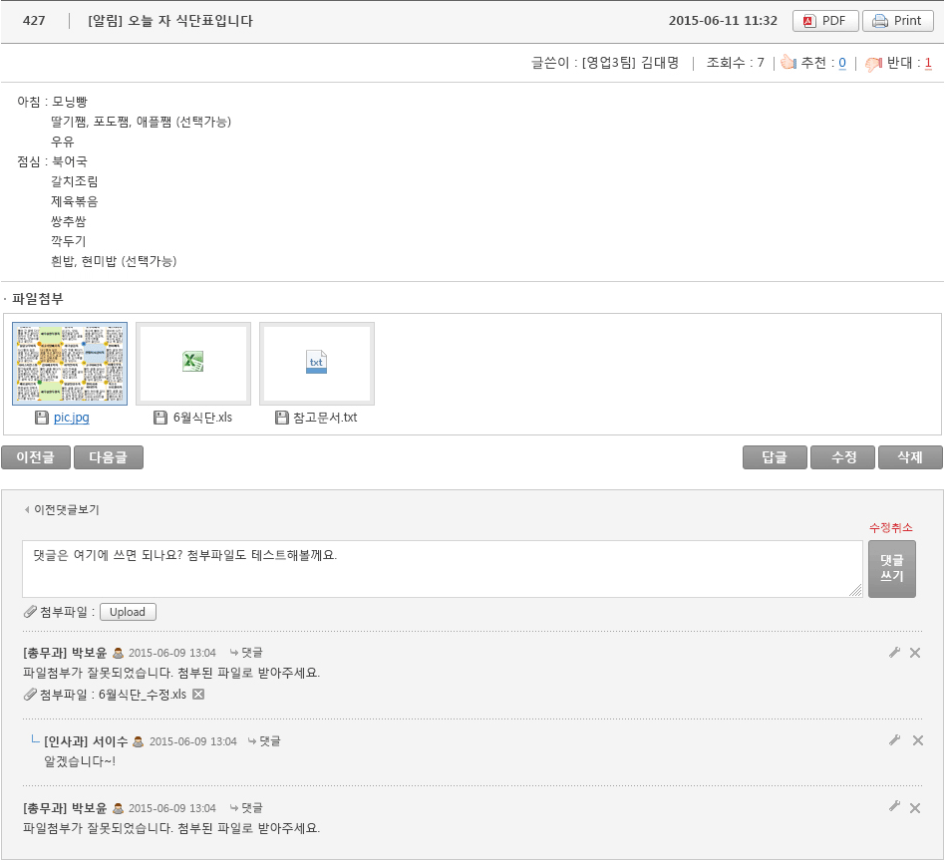
03
Style Guide
게시판
2) 상세

Slide 20
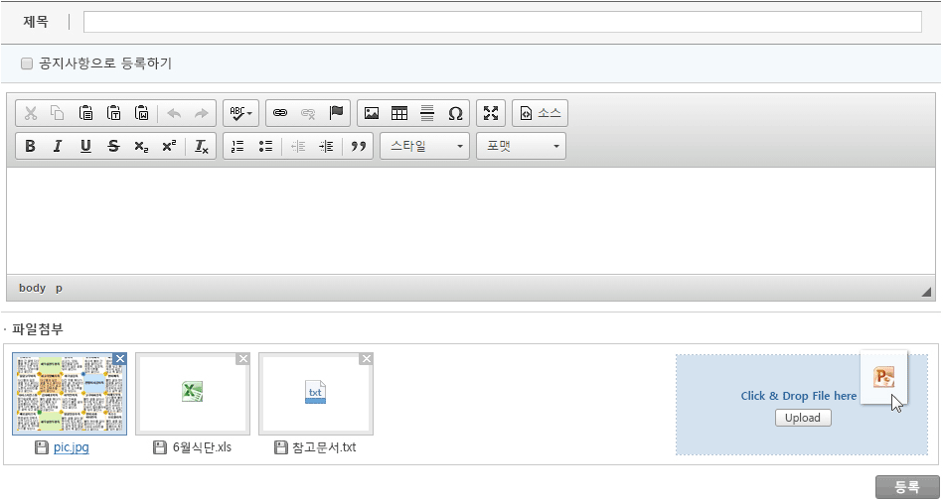
03
Style Guide
게시판
3) 등록

Slide 21
감사합니다
Thank you very much

